Slide 1
Обеспечение технологическим паром и теплом промышленных объектов на основе твердотопливных котельных

Slide 2
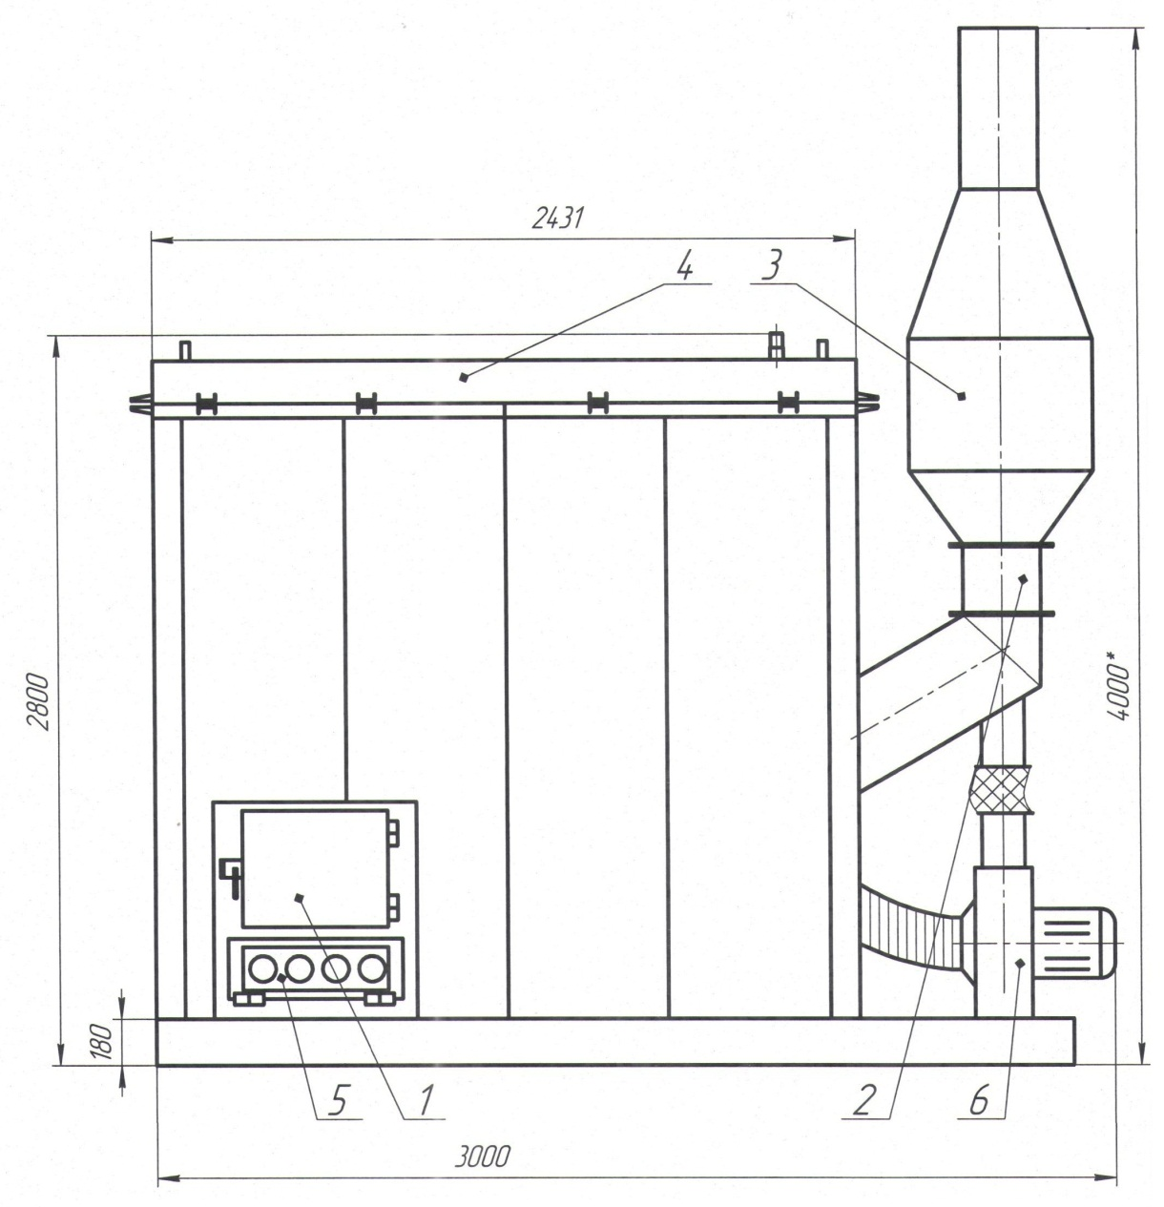
Жаротрубная печь модульной конструкции

Slide 3
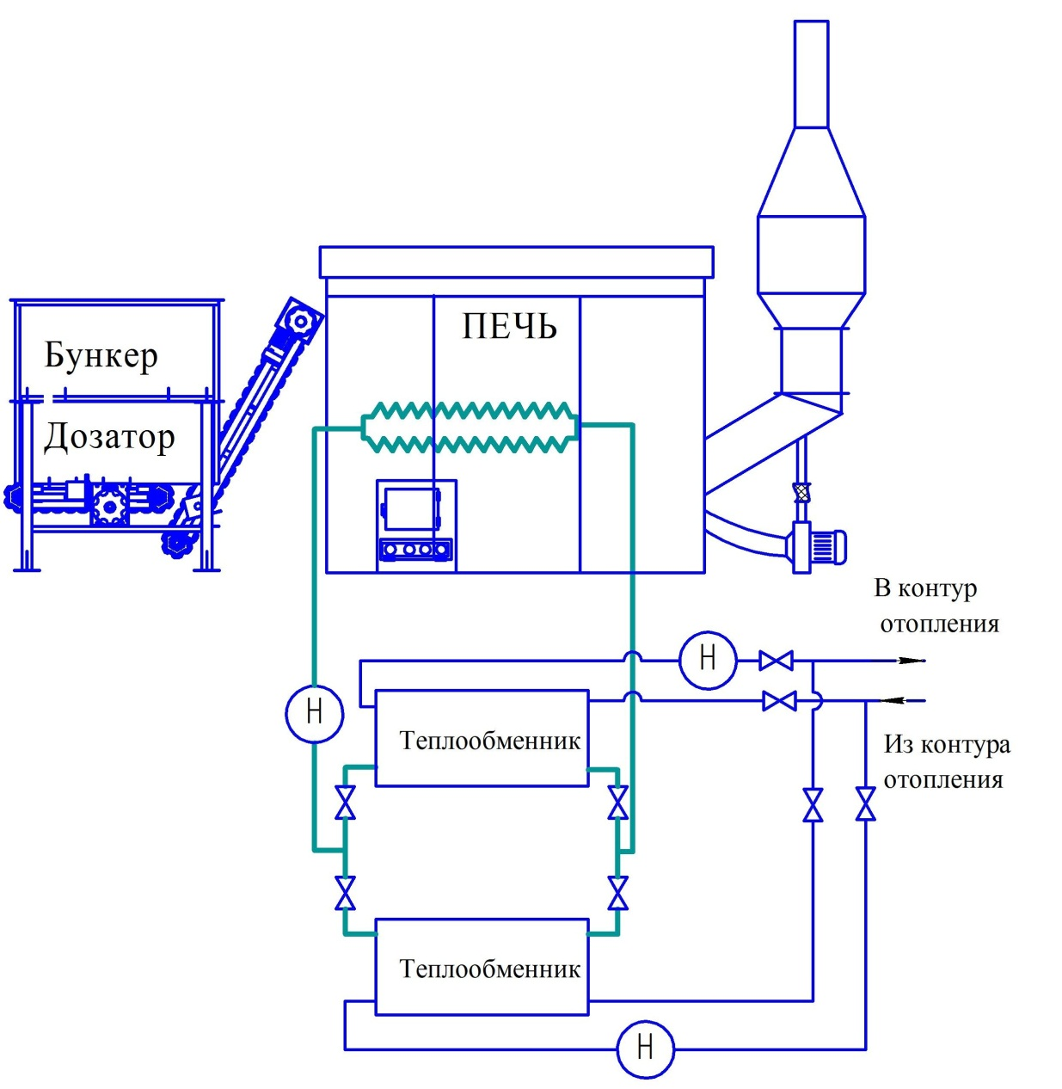
Схема получения технологического пара и тепла с использованием теплообменников

Slide 4
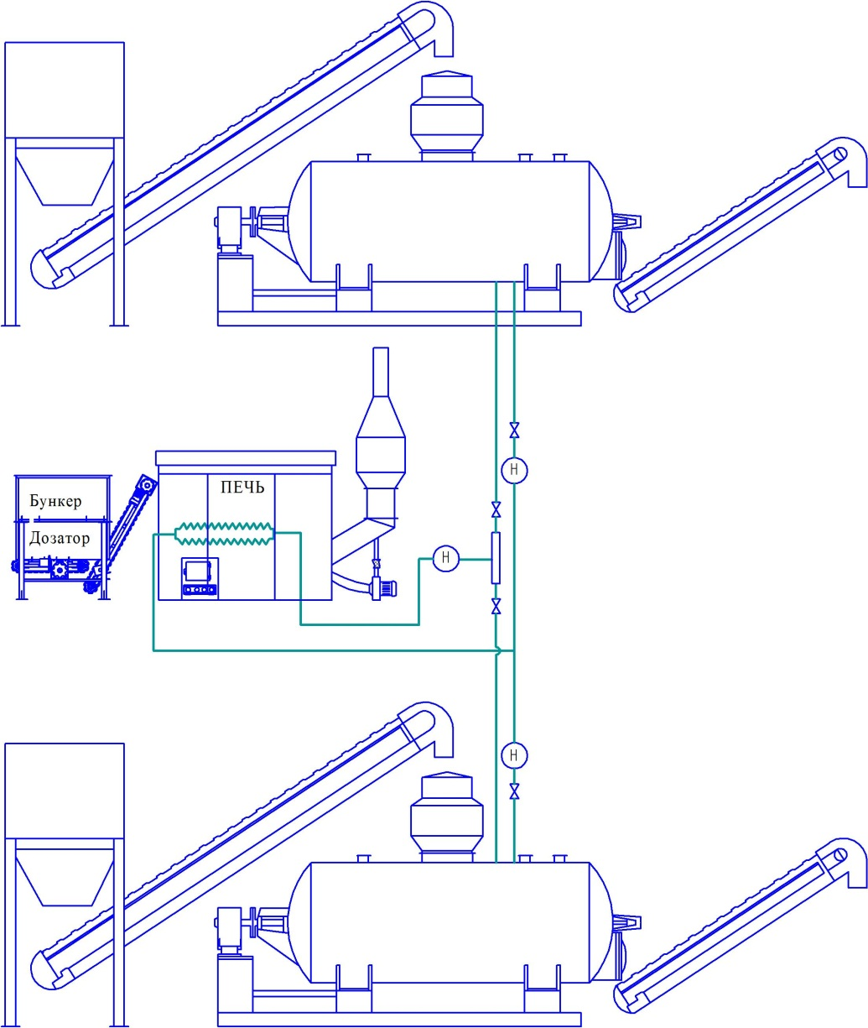
Схема технологической линии сушки сыпучих, волокнистых или пластичных материалов

Slide 5
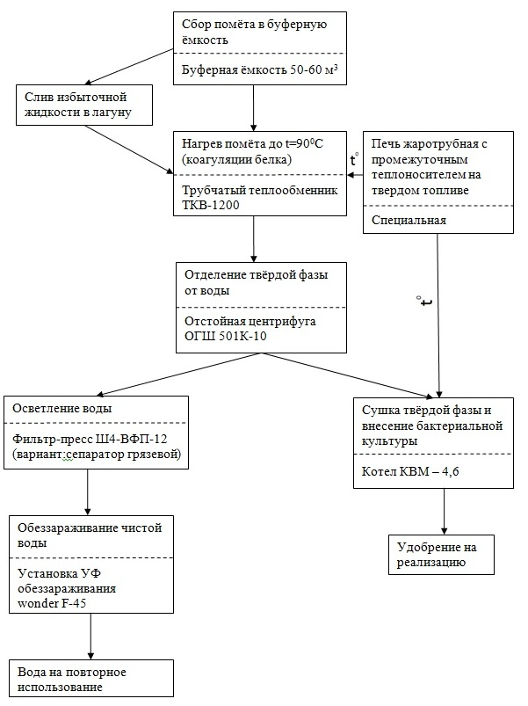
Блок-схема полной утилизации свиного навоза

Slide 6
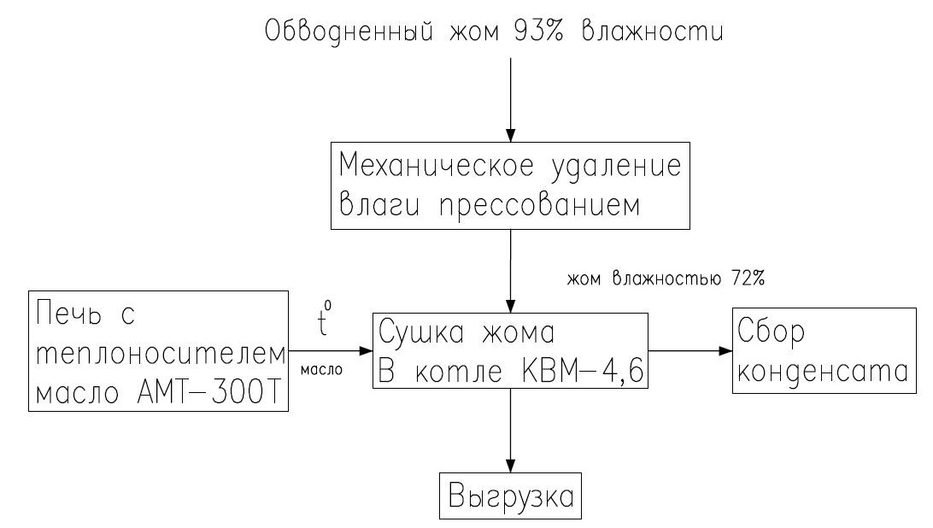
Блок-схема технологии сушки свекольного жома

Slide 7
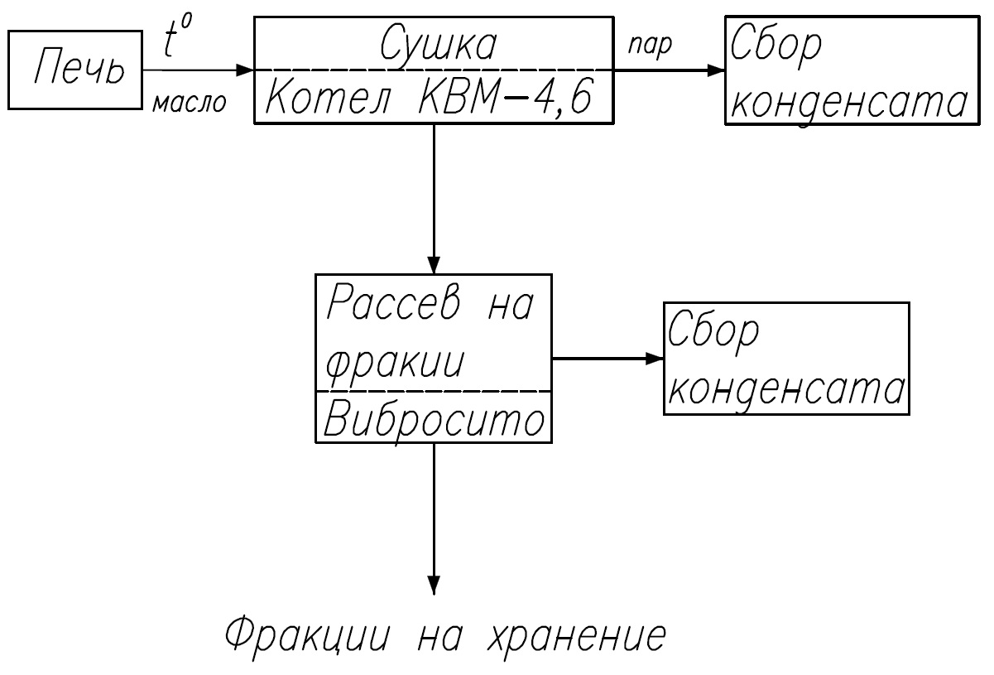
Блок-схема получения улучшенного песка

